Slide 1
Klimaatportaal Vlaanderen
Provinciale Milieudag Antwerpen – 4.6.2019
Johan Brouwers

Slide 2
Inhoud
Intro: nood aan mitigatie én adaptatie
Klimaatportaal Vlaanderen: https://klimaat.vmm.be
  Doelstellingen
  Opbouw van het portaal
Klimaatboodschappen uit het portaal
effecten & impact, nu en in de toekomst
  Algemeen
  Hitte
  Droogte
  Overstroming
  Zeespiegelstijging
Vervolgtraject
Vragen, bijkomende noden …

Slide 3
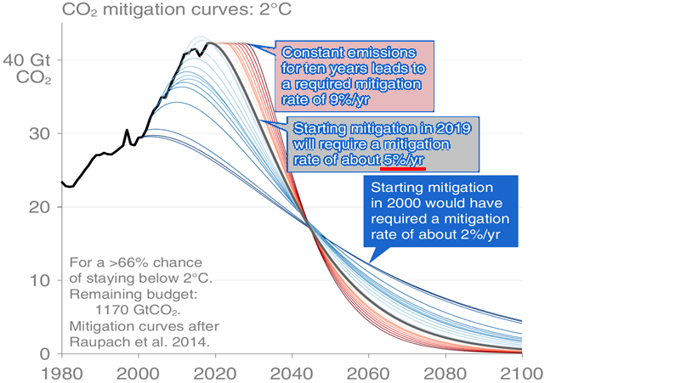
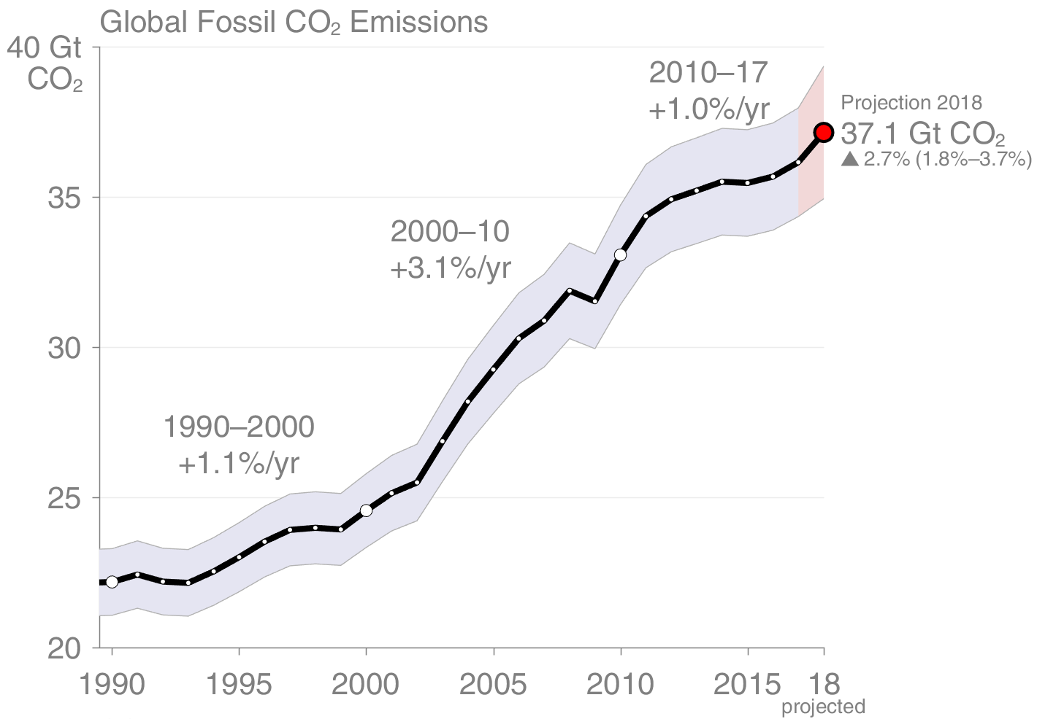
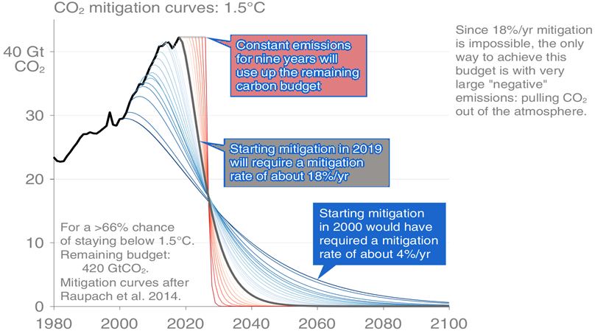
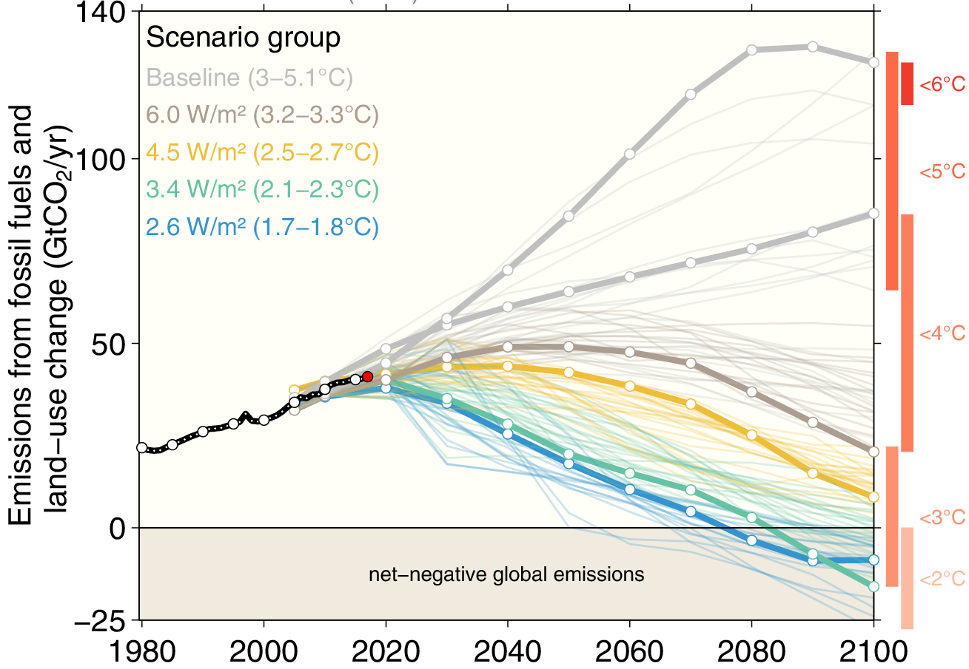
1. Intro: nood aan mitigatie
Bron: www.globalcarbonproject.org
Notes:
Akkoord van Parijs 2015:
doelstelling beneden 2°C,
streefdoel 1,5°C

Slide 4
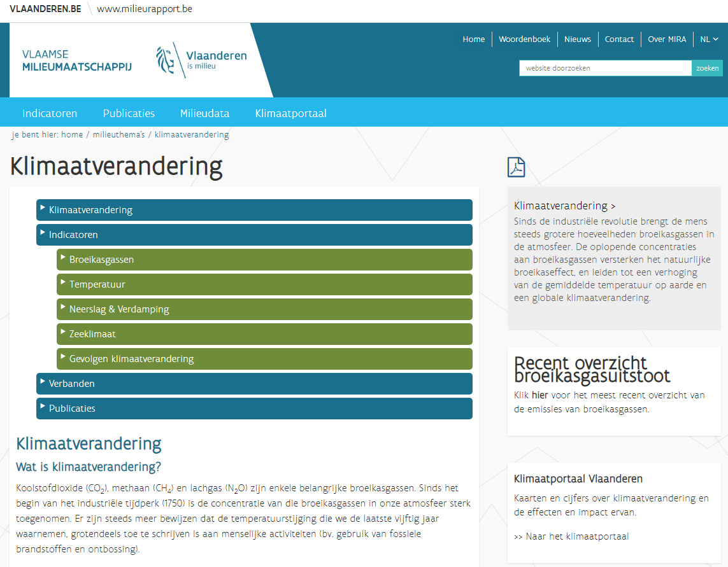

1. Intro: … én adaptatie
Het klimaat verandert nu al (https://www.milieurapport.be/milieuthemas/klimaatverandering)
  Temperatuur (jaargem.):
    + 2,45 °C (tov pre-industrieel)
    2,4 maal sneller dan mondiale opwarming
  Hittegolven:
    Lengte & frequentie = factor 2 toename t.o.v. ‘70
    Gemiddeld eens per jaar met een duur van 11 dagen (cfr. 15+10d @ 2018)
  Potentiële verdamping:
    + 22% t.o.v. eind jaren ’70
  Neerslag
    Jaartotaal: + 12% t.o.v. 1833
    5-15 daagse winterneerslag: + 20% t.o.v. 1880 (cfr. meer westenwinden)
    Extreme zomerbuien: + 15% uur intensiteit t.o.v. 2000 (cfr. knmi)
  Zeeniveau: + 13cm tov 1951 (Oostende)
  (Nog) geen significante trends voor o.a. :
    Neerslagtekort, windsnelheid, droogte, …
  Extreem weer:
    Nov. ’10 (fluv), Jun. ’16 (pluv), 2017 (droogte), 2018 (mei: pluv; zomer: droogte+hitte)

Slide 5
2. Klimaatportaal Vlaanderen
Doelstellingen
Bundeling bestaande klimaatindicatoren (toestand – effecten – impacts):
  1 homogeen digitaal platform => ‘one-stop-shop’
  (momenteel 39 indicatoren – 257 kaartlagen)
Primaire doelgroep = lokale overheden:
  Betrokken in gebruikersgroep
    provincies (Vlaams-Brabant, Limburg, Antwerpen, Oost-Vlaanderen)
    steden & gemeenten (Geraardsbergen, Aalst, Leuven, Gent, Antwerpen, Hasselt, Schoten)
  Gemeentelijke kerncijfers
  Inzoomen tot op wijk- & straatniveau; benchmark t.o.v. Vlaanderen
  Integratie kaartapplicatie in eigen website
Laagdrempelig: intuïtief, beperkt tot de essentie
Dynamisch: vlot aanpasbaar & uit te breiden met extra data(kruisingen),
ook met klimaatinformatie van buiten VMM
=> Verhogen bewustzijn ifv klimaatadaptatie: bij beleid, burgers, sectoren …

Slide 6
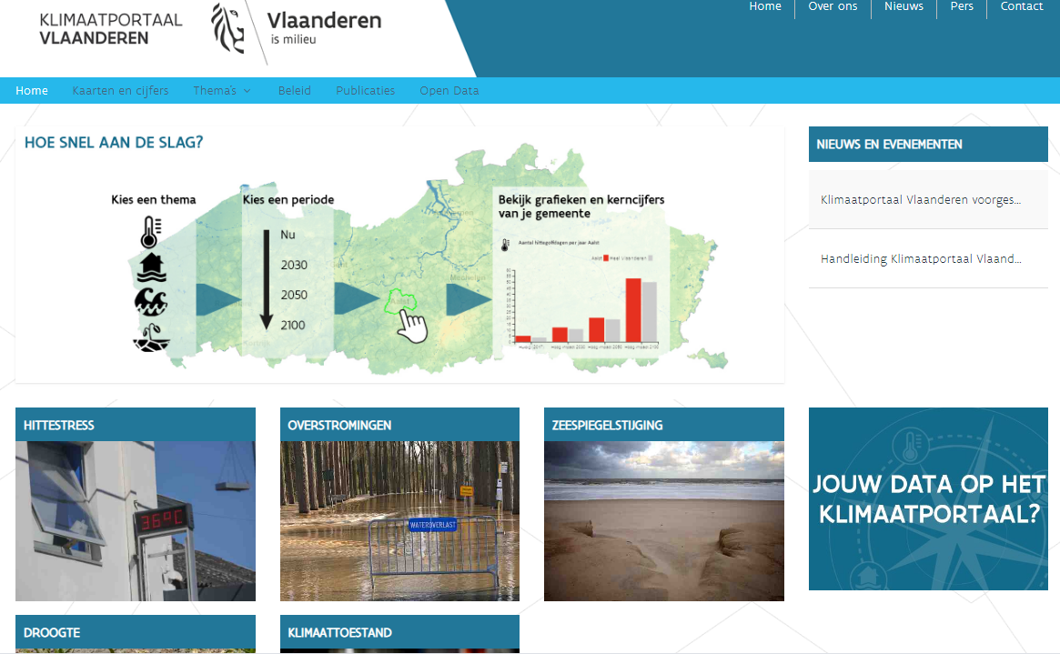
2. Klimaatportaal Vlaanderen
Opbouw - https://klimaat.vmm.be

Slide 7
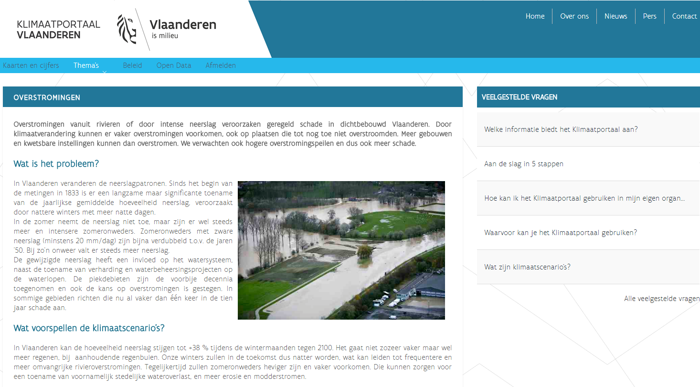

2. Klimaatportaal Vlaanderen
❶
❷

Slide 8
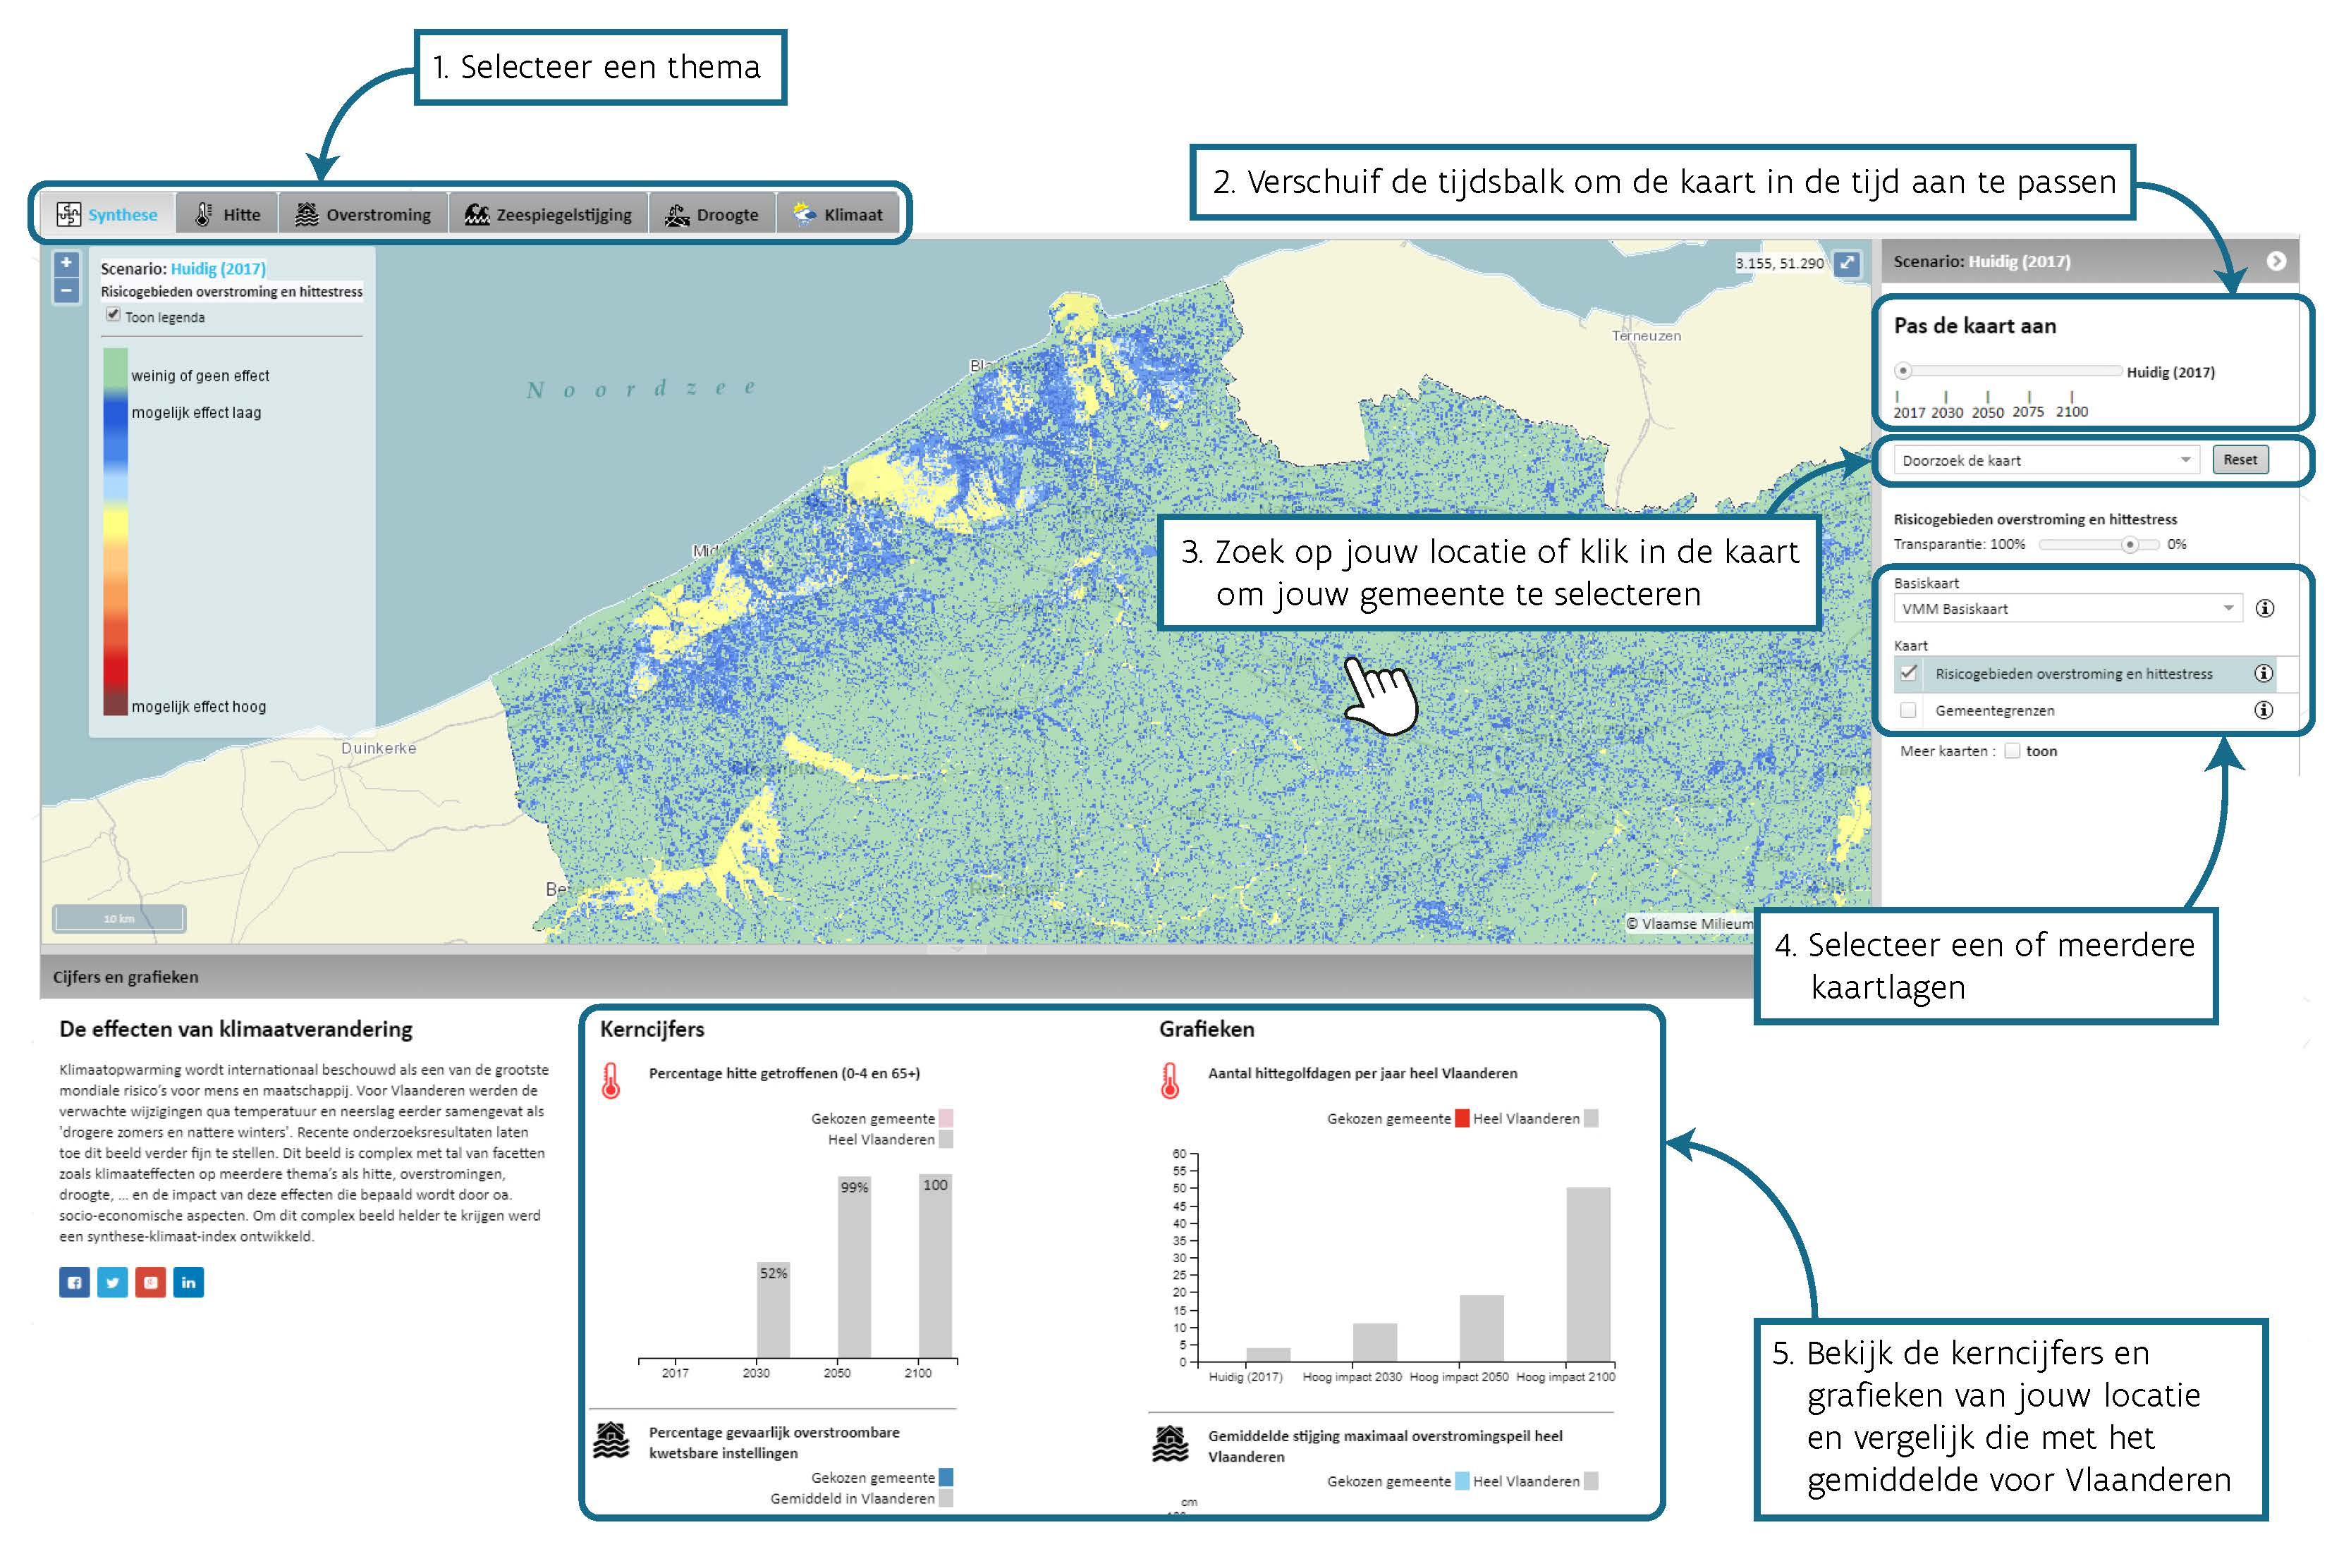
2. Klimaatportaal Vlaanderen

Slide 9
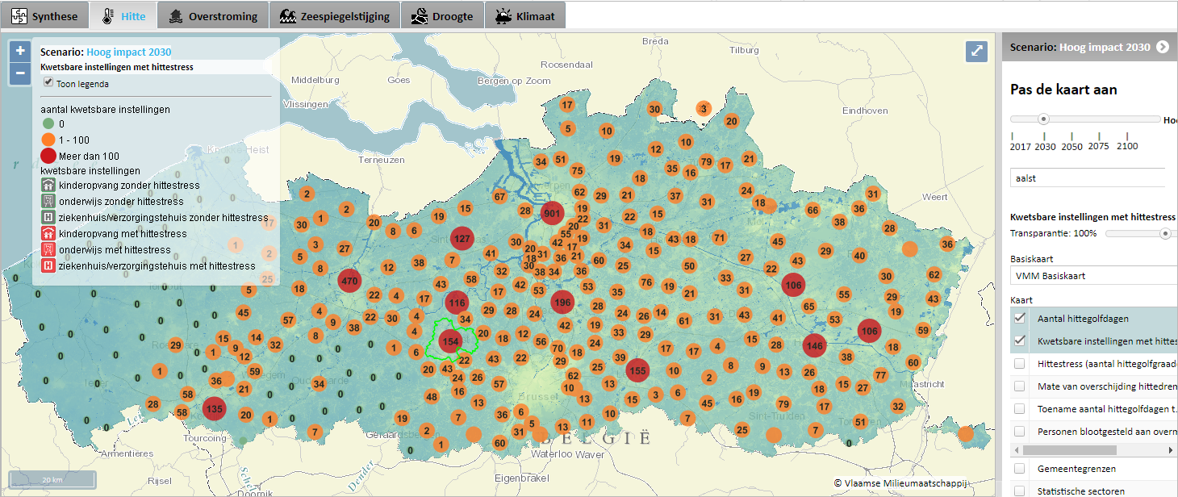
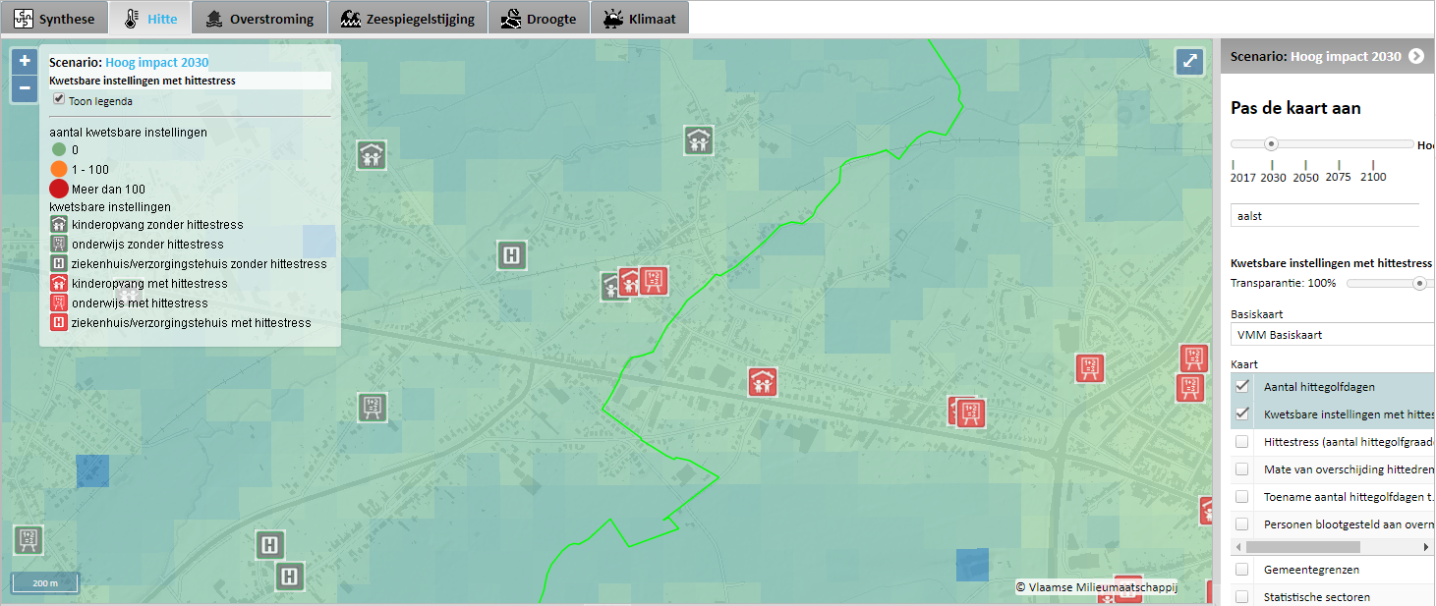
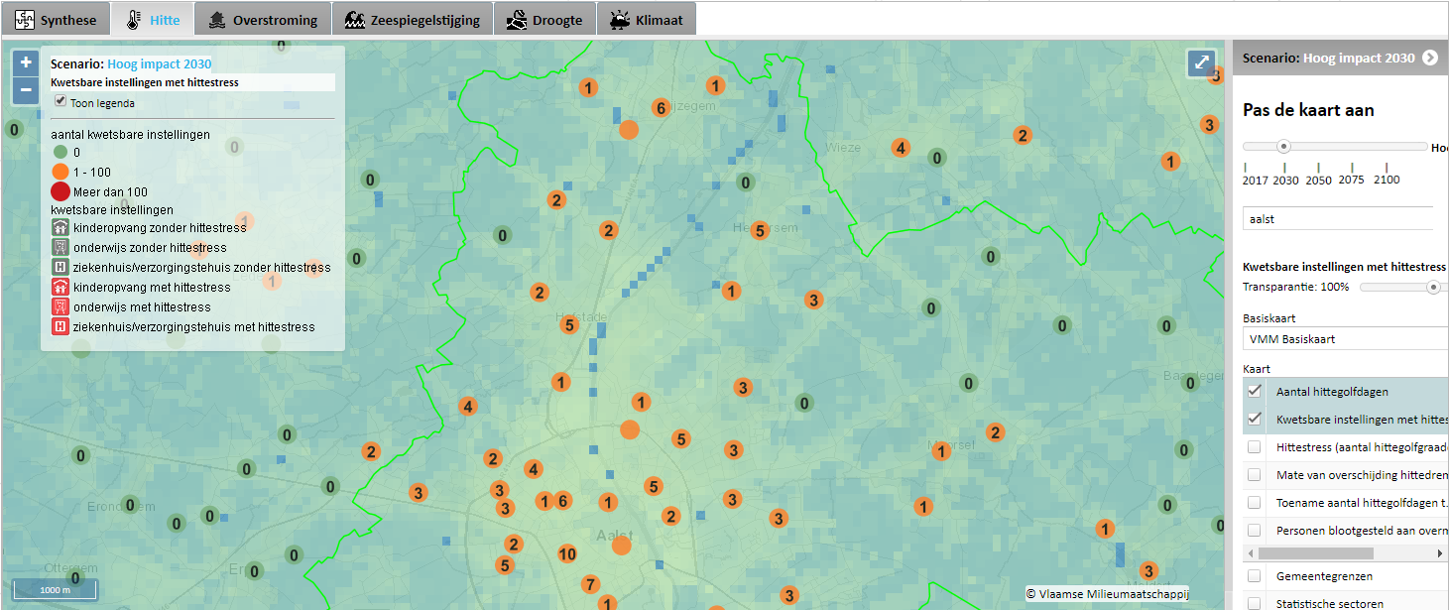
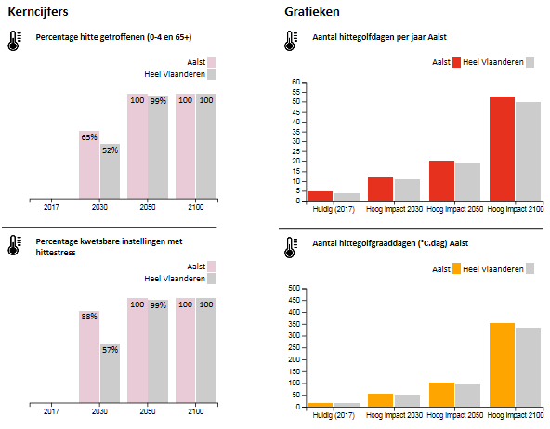
2. Klimaatportaal Vlaanderen

Slide 10
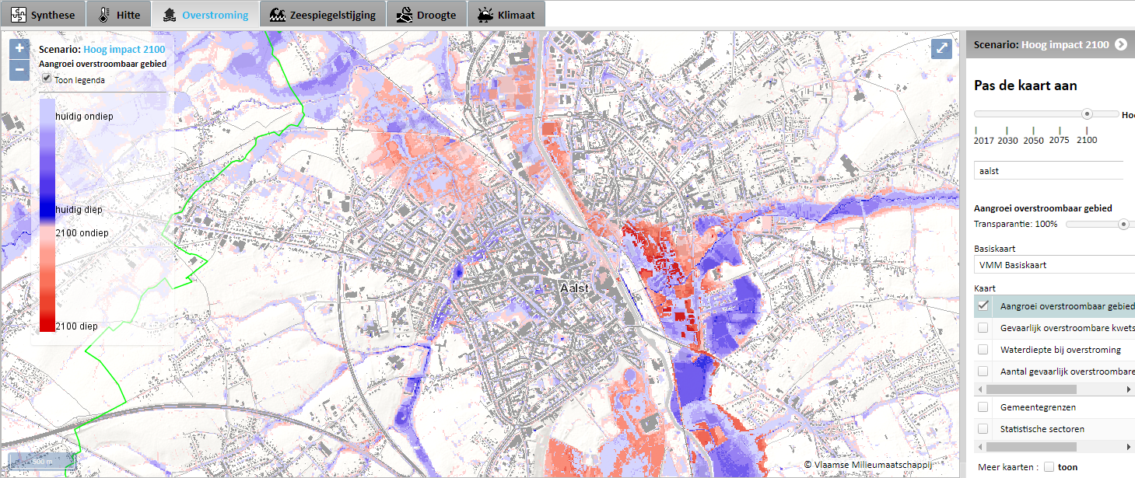
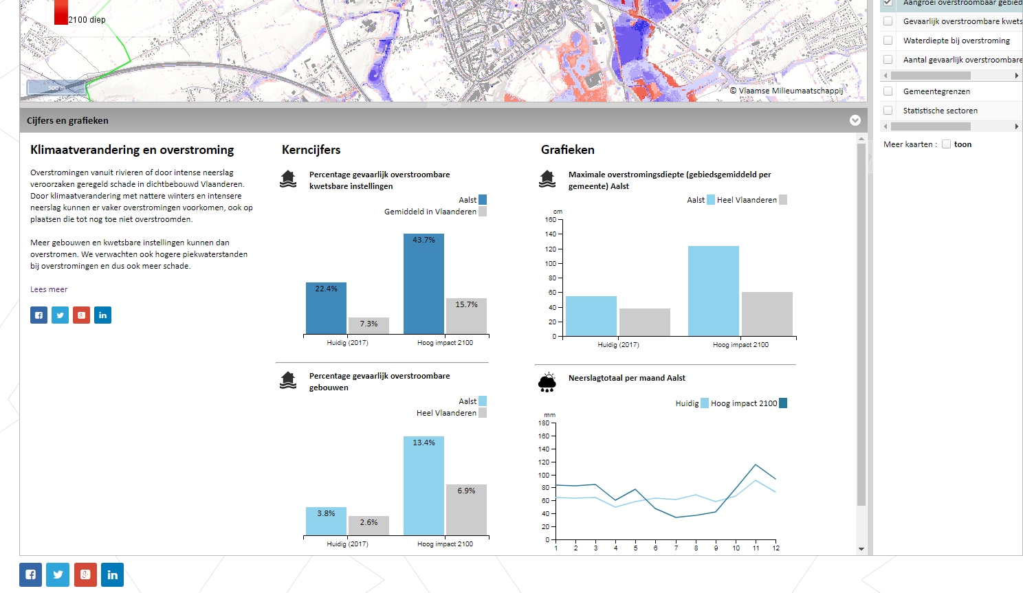
2. Klimaatportaal Vlaanderen

Slide 11
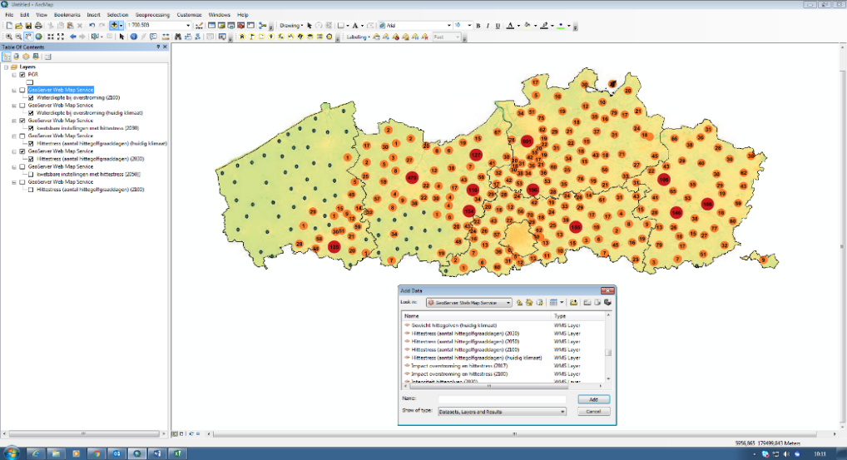
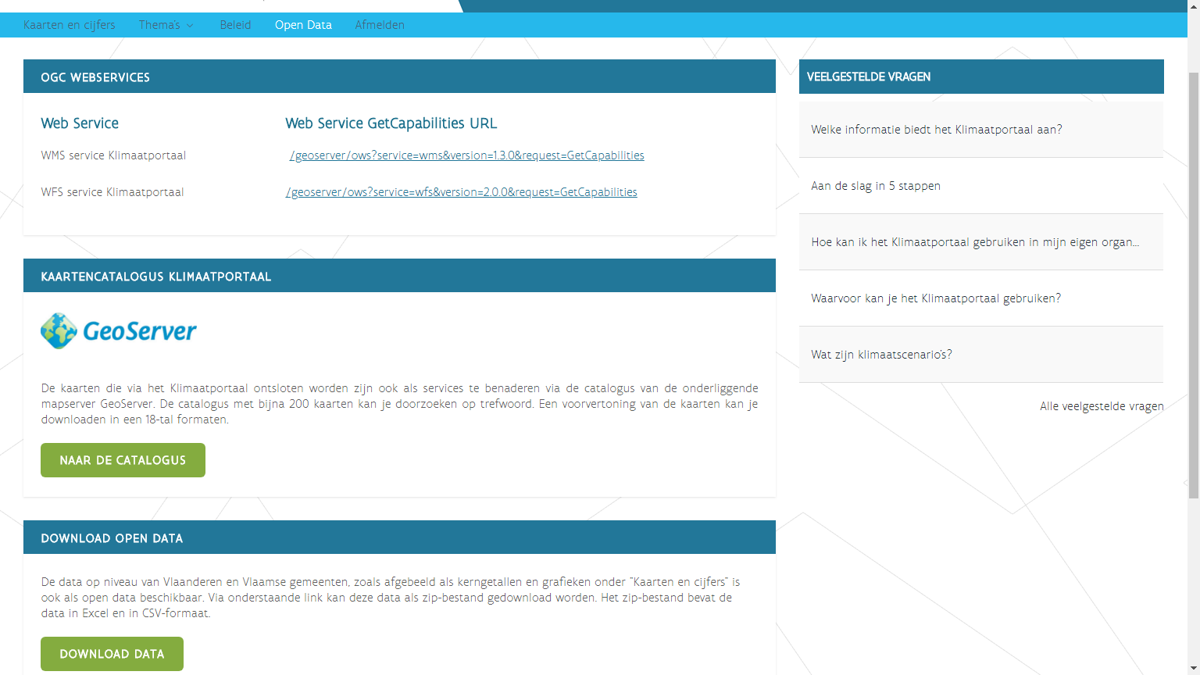
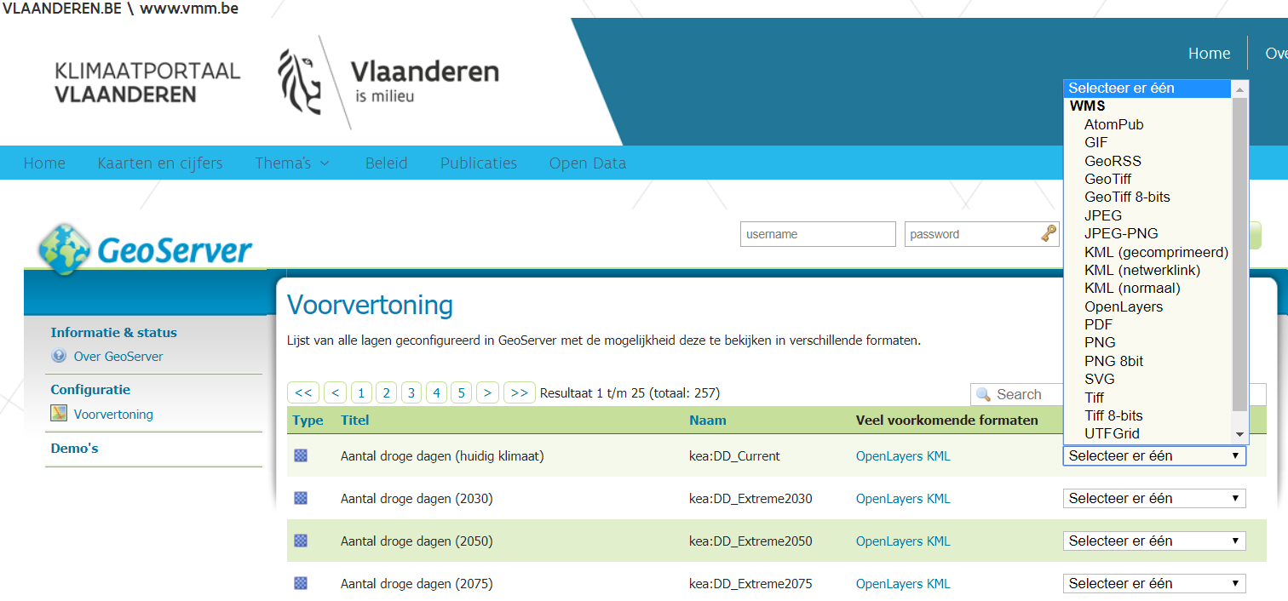
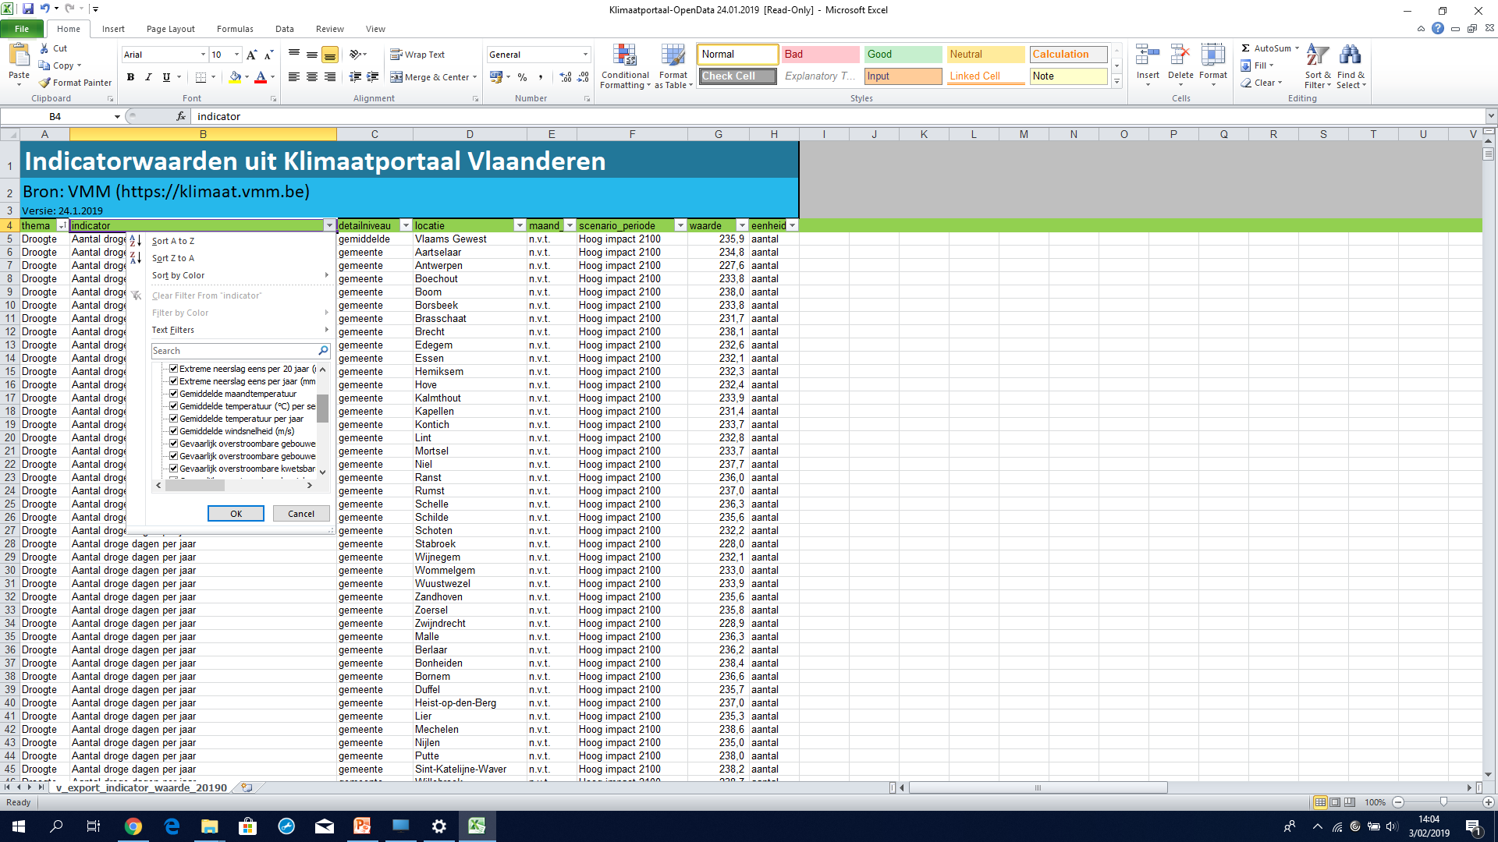
2. Klimaatportaal Vlaanderen
❶
❶
❷
❸
❸
Notes:
1) GIS: eigen berekeningen en analyses

Slide 12
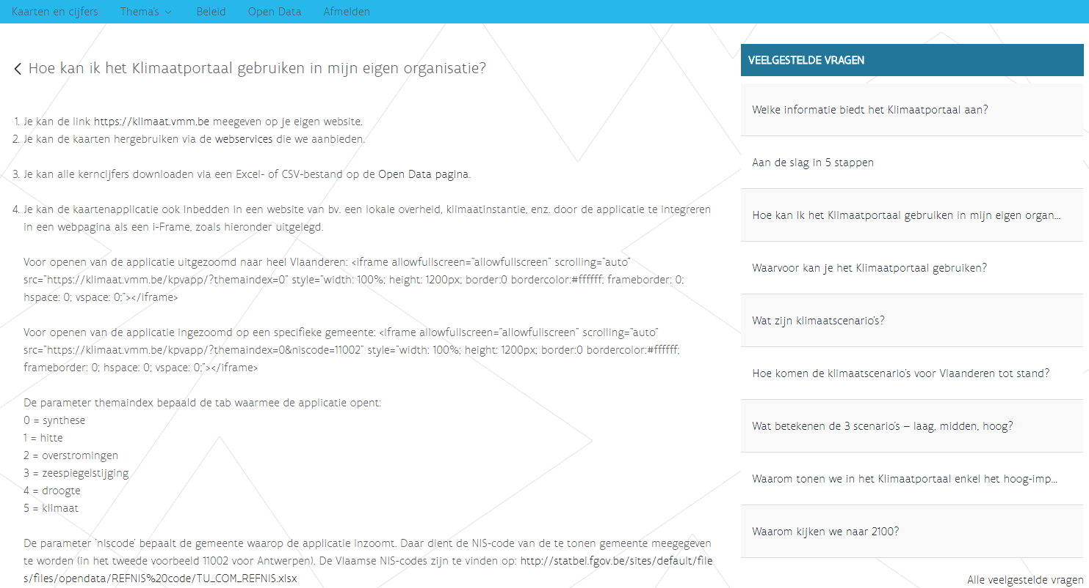
2. Klimaatportaal Vlaanderen
❹
Notes:
Keuze:
Thema
Vlaanderen of specifieke gemeente

Slide 13
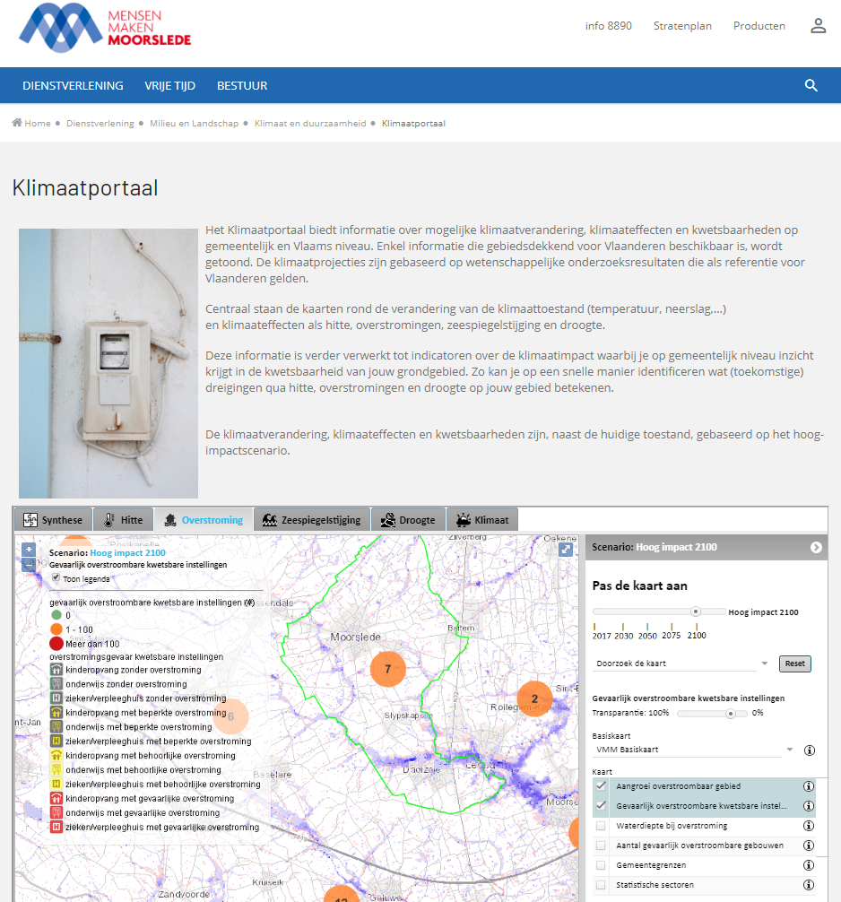

Slide 14
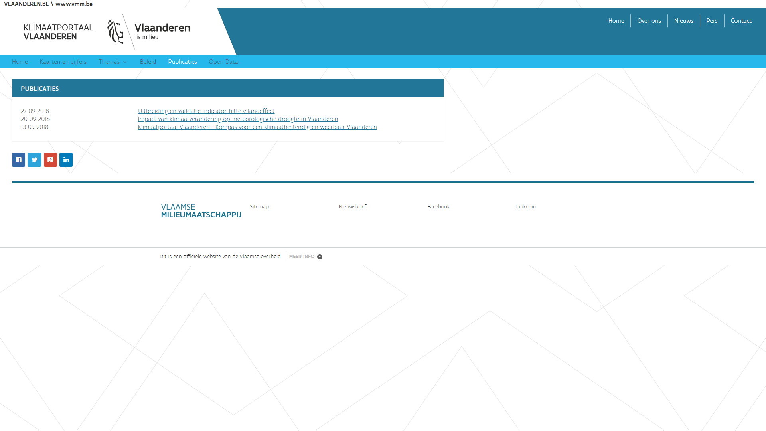
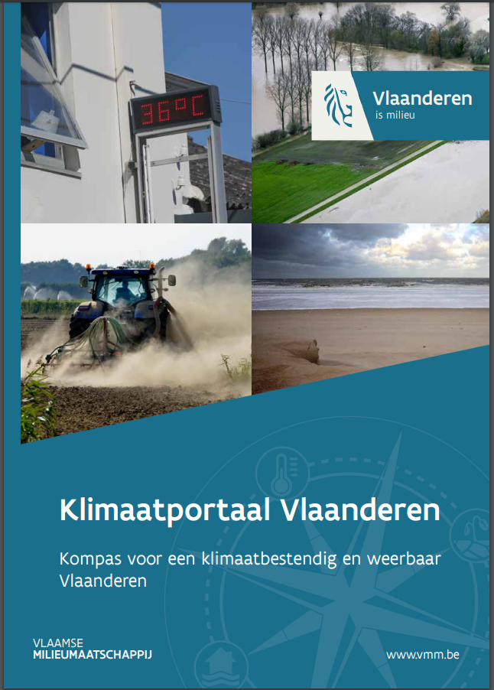
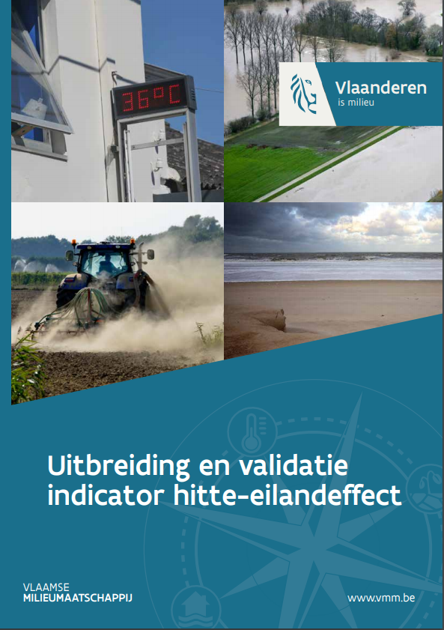
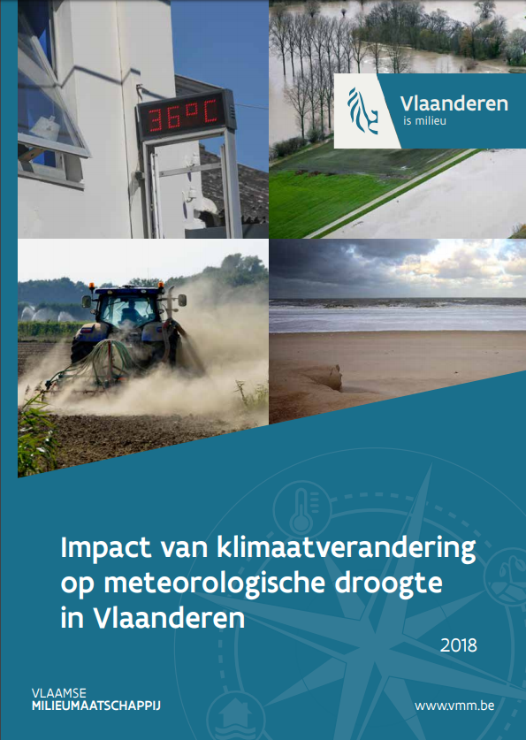
2. Klimaatportaal Vlaanderen

Slide 15
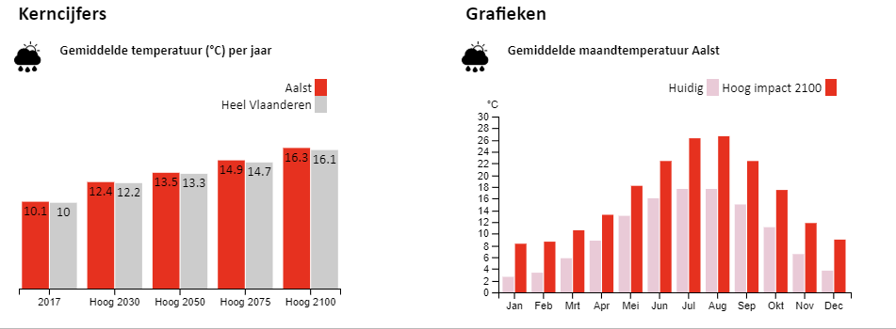
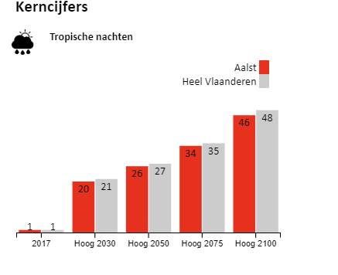
3. Klimaatboodschappen: algemeen
Gemiddelde jaartemperatuur en # tropische nachten
  In Vlaanderen, 2° C toename t.o.v. huidig klimaat* al mogelijk vanaf 2030
  Tot 6° C toename in 2100 (bij uitblijven mondiale mitigatie)
  Invloed op jaarlijks aantal tropische nachten (T_{min} ≥ 20°C):
    + 20 dagen/j vanaf 2030
    + 47 dagen/j in 2100
                * referentie = gemiddelde 1976-2005

Slide 16
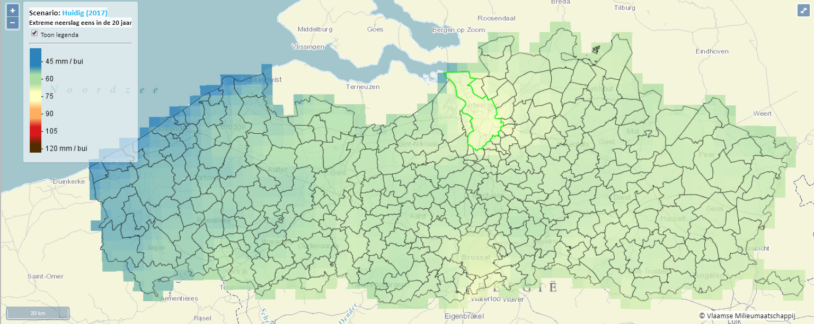
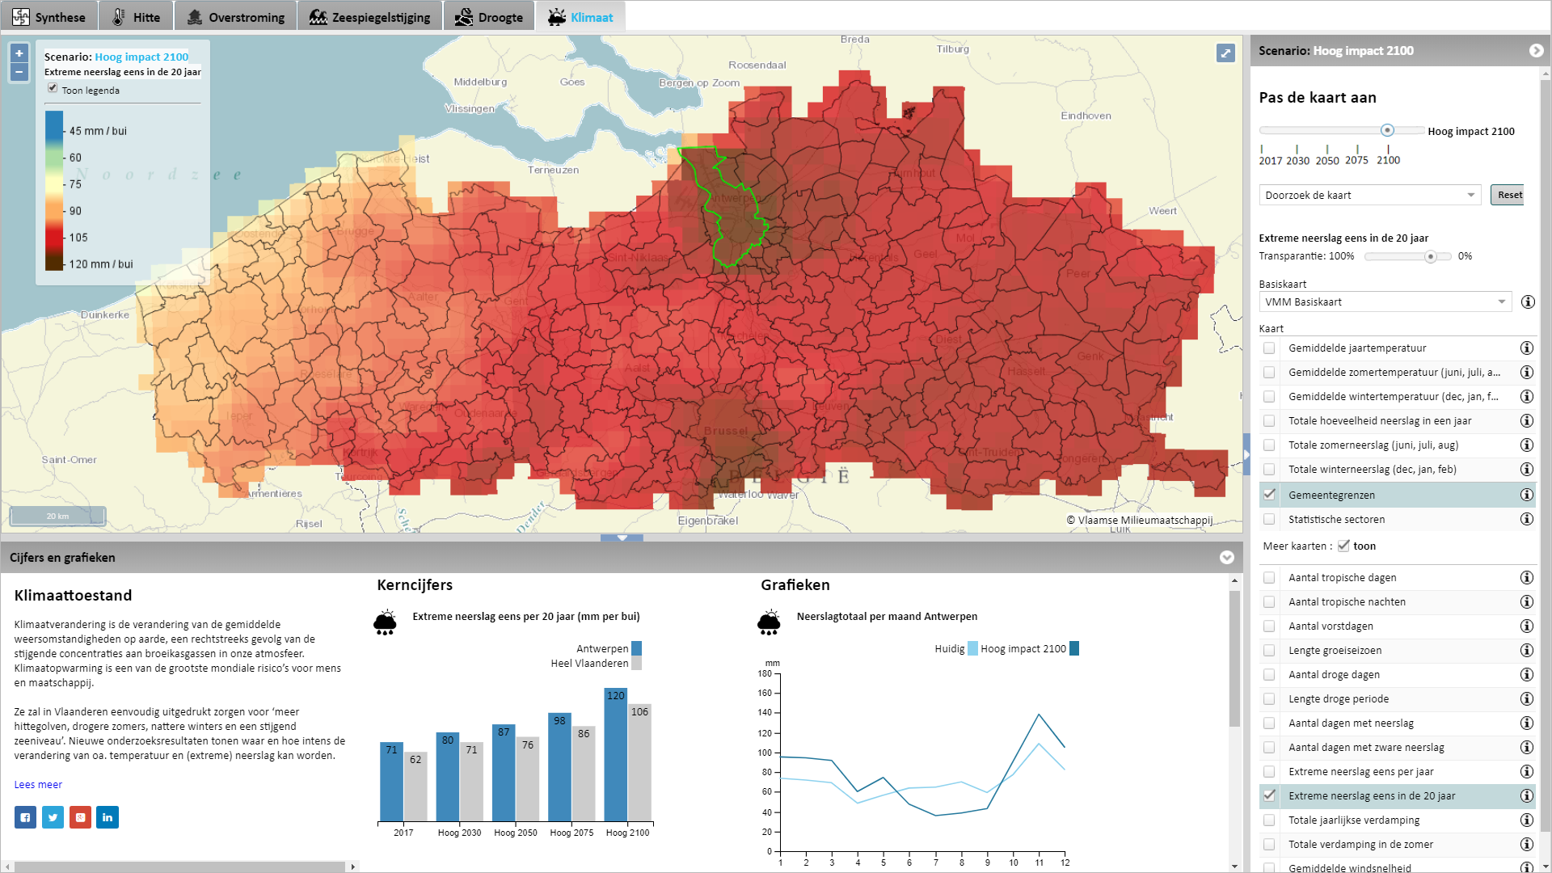
3. Klimaatboodschappen: algemeen
Extreme neerslag (T20 jaar) en # dagen met zware neerslag
  2017: 45 mm (Kust) – 70 mm (agglomeraties Antwerpen & Brussel)
  2100: 79 – 120 mm
  20% extremer in 2050
  tot 70% extremer in 2100
  +7 en +13 dagen/j (‘50/2100) zware neerslag
  Vnl. in steden en oostelijk VL in steden en oostelijk VL

Slide 17
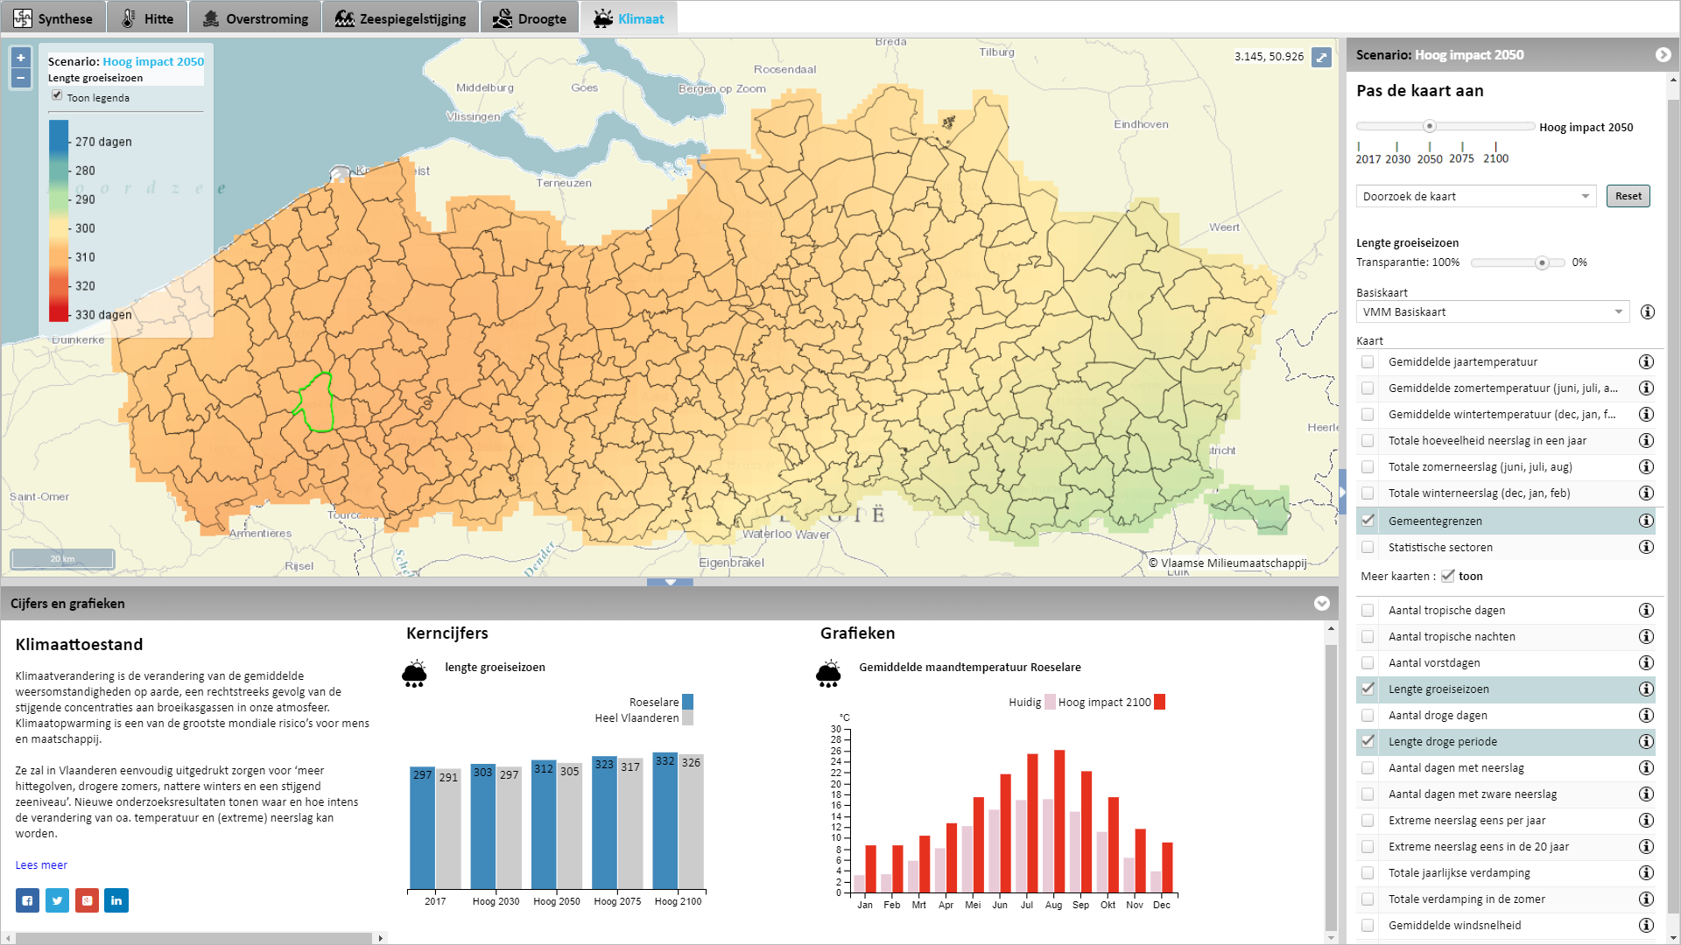
3. Klimaatboodschappen: algemeen
Groeiseizoen
(#d tussen de eerste periode van 6 d met T_{gemid}>5°C en de eerste periode na 1/7 van 6 d met T_{gemid}<5°C)
  2017: 275 dagen (Voerstreek) – 297 dagen (zuid W-Vlaanderen)
  2100: tot 333 dagen in regio Roeselare
  + 14 dagen groeiseizoen in 2050
  + 35 dagen groeiseizoen in 2100
Notes:
Ook een beperkt positief effect

Slide 18
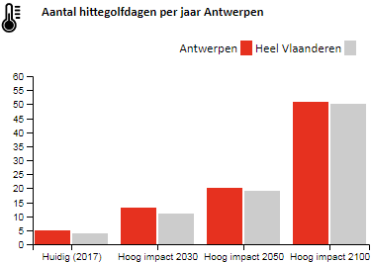
3. Klimaatboodschappen: hitte-effect
Aantal hittegolfdagen kan oplopen van 4 per jaar nu, naar 11 tegen 2030, 18 rond 2050 en tot 50 dagen tegen het eind van deze eeuw. (cfr. 15+10 dagen in 2018)
Steden ondervinden dubbel zoveel hittestress (proxy-indicator hittegolfgraaddagen of HGD) als meer landelijke omgeving.
Zandbodems (Kempen) versterken het hitte-effect
Stromend water (zee en rivieren) en de aanwezigheid van groen zorgen voor matiging

Slide 19
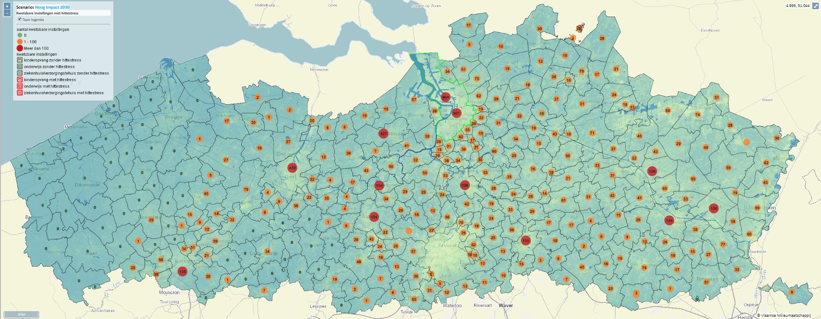
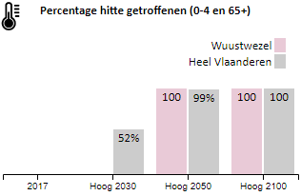
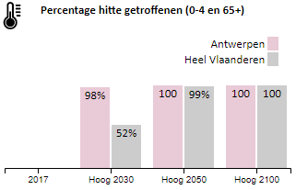
3. Klimaatboodschappen: hitte-impact
In een gemiddeld jaar worden nu geen mensen blootgesteld aan een hittestress-niveau van 60 HGD of meer (enkel gehaald in grootste steden tijdens erg warme zomers zoals 2003 en 2006, met resp. 2052 en 1263 oversterftes in België).
Het aandeel hittegevoelige personen (0-4j.; 65+) die gemiddeld ieder jaar aan meer dan 60 HGD worden blootgesteld kan al snel oplopen tot:
  52% in 2030 (Kust, W-Vlaanderen en Vlaamse-Ardennen nog niet geïmpacteerd)
  99% in 2050
  100% in 2100
Notes:
Belangrijke geografische verschillen, ook binnen Prov. Antwerpen (cf. Wuustwezel)

Slide 20
3. Klimaatboodschappen: hitte-impact
x 40
Dodelijke slachtoffers door extreme weersfenomenen: nu (1981-2010), en bij wijzigend klimaat* en veranderende demografie** (2071-2100)
Bron: Forzieri et al. (JRC-EC) in The Lancet, aug. 2017
* Scenario tussen RCP6.0 en RCP8.5 (+2,8°C mondiaal) ~ 90%
** # /  leeftijdscat. / D woonplaats (kust, stad, …) ~ 10%
 | hittegolven | koude-golven | natuur-branden | overstro-mingen: rivier | overstro-mingen: kust | wind-stormen | multi-hazard
België | 71 ➔ 2837 | 0 ➔ 0 | 0 ➔ 0 | 0 ➔ 1 | 0 ➔ 1 | 2 ➔ 2 | 73 ➔ 2841
Denemarken | 1 ➔ 20 | 0 ➔ 0 | 0 ➔ 0 | 0 ➔ 1 | 0 ➔ 1 | 1 ➔ 2 | 2 ➔ 24
Frankrijk | 696 ➔ 38612 | 2 ➔ 0 | 1 ➔ 1 | 6 ➔ 16 | 2 ➔ 72 | 16 ➔ 27 | 723 ➔ 38728
x 55

Slide 21
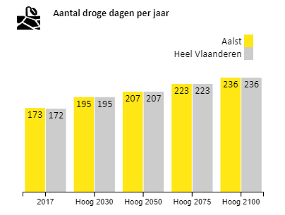
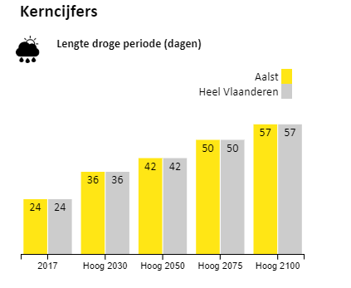
3. Klimaatboodschappen: droogte-effect
Aantal droge dagen per jaar:
  Van 172 dagen nu => 236 dagen in 2100
  + 35 droge dragen/jaar in 2050
  tot + 64 droge dagen/jaar in 2100
Lengte droge periode
  24 dagen nu => 57 dagen in 2100
  + 18 dagen/jaar in 2050
  tot + 33 dagen/jaar in 2100

Slide 22
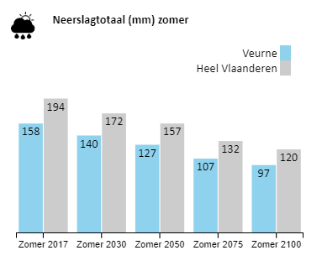
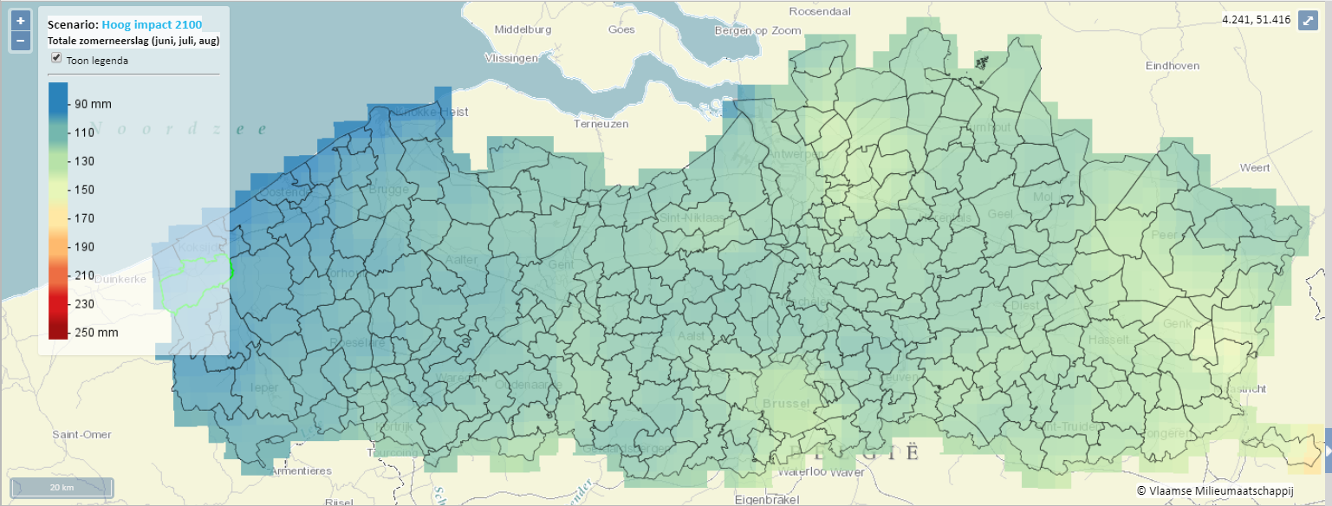
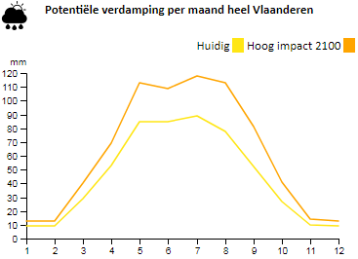
3. Klimaatboodschappen: droogte-effect
Zomer-neerslag (jun-jul-aug):
  Van 194 mm nu => 120 mm in 2100
  Ongeveer -1 maandneerslag minder
  Kuststreek: laagste zomerneerslag = 95 mm/3maand versus hoge vraag toerisme
Zomer-verdamping (PET):
  Van 252 mm nu => 309 mm in 2100
  Ongeveer +1 maandneerslag meer verdamping
  67% nu => 77% van alle neerslag verdampt in 2100

Slide 23
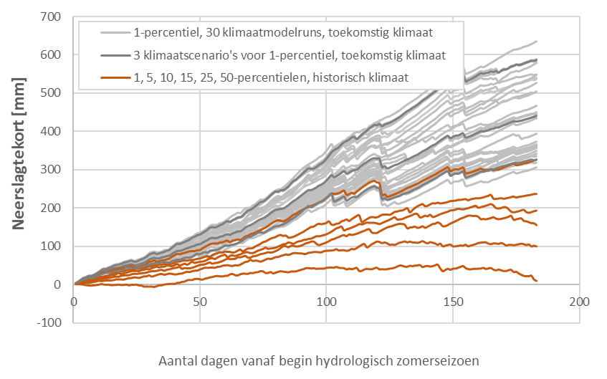
3. Klimaatboodschappen: droogte-effect
Intensiteit extreme droogte (obv neerslagtekort Percentiel 5 = 1/20j ≈ jul ’17):
  Verhoogt van 240mm nu => 480mm in 2100 (factor 2)
Duur extreem neerslagtekort (percentiel 5):
  stijgt van 34 dagen => 135 dagen in 2100 (+100 dagen, factor 4)
Kans extreme droogte (1976 & 2018):
  stijgt van 1/50j nu => 1/4j in 2100 (+/- factor 10)
Hoog-impact CC
Midden-impact CC
1976

Slide 24
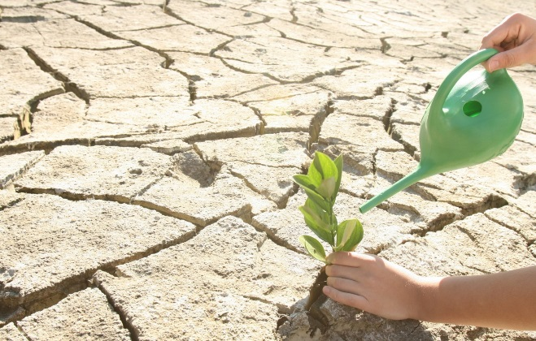
3. Klimaatboodschappen: droogte-impact
Laagwaterdebiet:
  Afname gemiddeld van 20 tot 70% (2100 - hoge impact CC)
  Meer droogvallende kleine(re) waterlopen
Grondwateraanvulling:
  Langere herstelduren (tot 3-4 jaar, grens NL)
  => toename kans op meerjaren-droogte
Oppervlaktewaterkwaliteit:
  Toename van concentratie polluenten, verzilting, blauwalgen, vissterfte, …
Schade landbouw (raming 98 mio € 2017, 450 mio € 2018), industrie, natuur, …
Bedreiging op termijn voor drinkwatervoorziening (binnen 25j in UK)

Slide 25
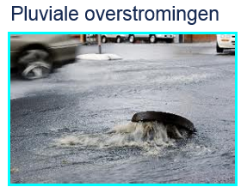
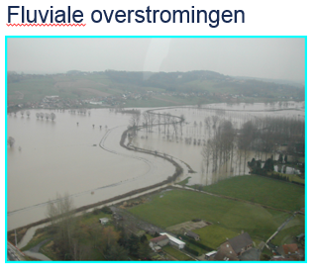
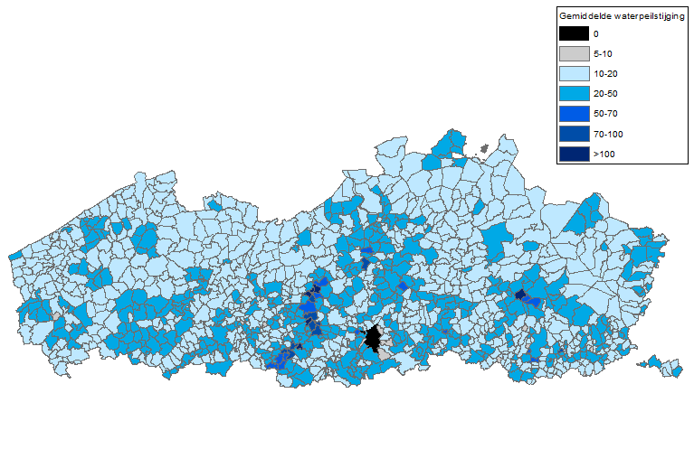
3. Klimaatboodschappen: overstroming
Overstromingskaarten met fluviale én pluviale oorsprong
Oppervlakte overstroombaar gebied:
  Vlaanderen: + 130.000ha nieuw overstroombare gebieden tegen 2100 (+77%)
Kans op overstroming:
  Stijgt met factor + 5-10,
  Honderdjaarlijkse overstroming nu => tienjaarlijkse in 2100
  Tienjaarlijkse overstroming nu => tweejaarlijkse in 2100
Piek overstromingspeilen stijgen in 2100:
  Gemiddeld: + 22 cm in Vlaanderen, + 50 cm in hellende gebieden
  Hoogste klimaateffecten lokaal (tot + 100-120 cm) in regio’s met minste buffering (= snelste respons):
    1) in stedelijke gebieden (snelle verharde afstroming)
    2) in hellende gebieden (Vlaamse Ardennen, Pajottenland)
    3) Valleien van Dender en Demer

Slide 26
3. Klimaatboodschappen: overstroming
Aandeel overstroombare gebouwen in Vlaanderen:
  25% => 41%
  toename factor 1,7
Aandeel gevaarlijk overstroombare hoofdgebouwen (diepte > 70cm):
  2,6% nu => 6,9% in 2100 bij hoog-impact scenario (Vlaams gemiddelde)
  Lokaal tot 15 à 20% overstroombare hoofdgebouwen
  Top-10: o.a. Voeren, Schelle, Tienen, Dendermonde, Diest, Leuven, … .
Aandeel gevaarlijk overstroombare kwetsbare instellingen:
  7,3% nu => 15,7% in 2100 bij hoog-impact scenario (Vlaams gemiddelde)
  Lokaal tot 30 à 40%
  Top-10: o.a. Tienen, Aalst, Antwerpen, Sint-Pieters-Leeuw, … .

Slide 27
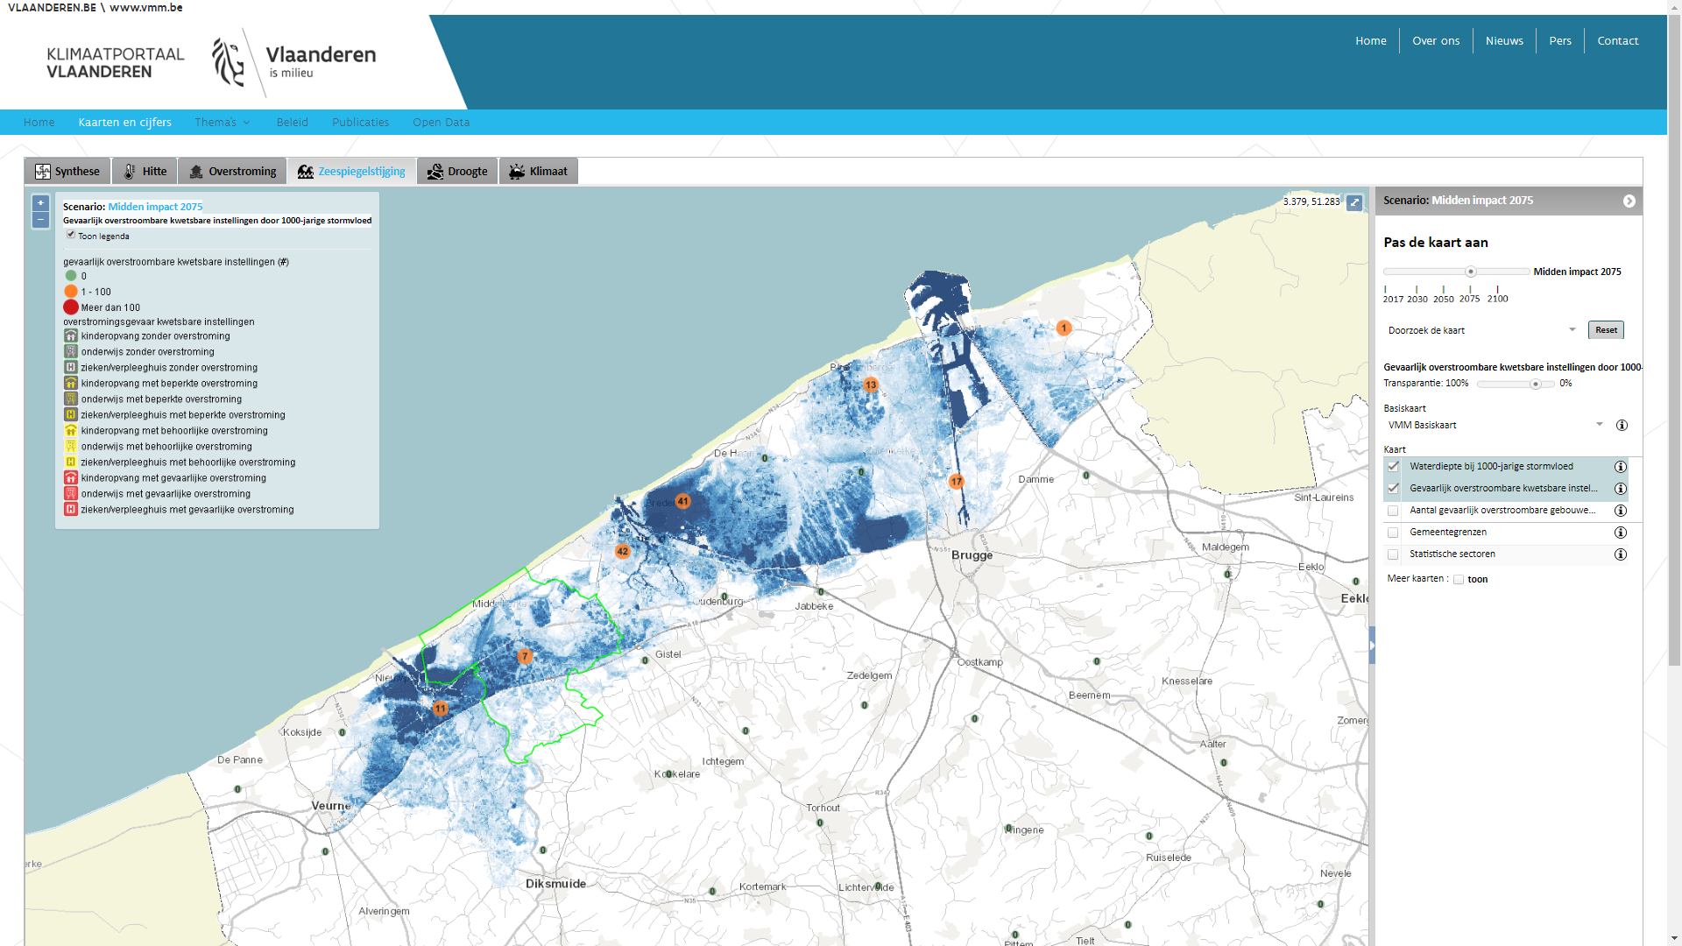
3. Klimaatboodschappen: zeespiegel
Zee-overstroming
  Gemeten toename (mondiaal) van:
    sinds 1901: 20 cm (= 1,7cm/10j)
    Sinds 1993 = 3,0 cm/10j
    BE: +13cm (’51), NL +23 cm (1890)
  Toename BE-stormvloedniveau @ 2100:
    Ong. 80cm (midden-variant)
    Max. 240 cm (worst-case= 9,40m TAW)
  Masterplan Kustveiligheid:
    T1000-bescherming tot 2050
    = 7,00mTAW + 30 cm klimaat
  Complex Project Kustvisie
  (T1000-bescherming tot 2100)
  Schelde Sigma-plan:
    Sinds 1970:
      20 cm stijging A’pen (invloed bagger)
    90 cm hogere dijken + GOG’s
    Veiligheid T70 => T350 (nu) =>
    T70 in 2050 => T25 in 2100
    (invloed klimaat)
evolutie van de hoogte van de stormvloeden in de 21e eeuw
300
250
200
niveau [cm] (tov jaar 2000) ,
exponentiële toename
in de periode 2000-2100
150
(gemiddeld 2,4 cm/jaar)
100
50
0
2000
2010
2020
2030
2040
2050
2060
2070
2080
2090
2100
tijd [jaren]
7,5 m TAW @ 2075
8,0 m TAW @ 2015

Slide 28
3. Klimaatboodschappen: enkele conclusies
De verdere effecten en impacts (voor onze [klein]kinderen!) kunnen zeer ingrijpend zijn:
  Hitte-stress = 100% kwetsbare bevolking geïmpacteerd, al in 2050
  Intensiteit extreme neerslag: tot 75% toename (tegen 2100)
  Kans extreme droogte en overstromingen: factor-toename 5-10
  Aantal gevaarlijk overstroombare gebouwen: factor-toename 2
  Veiligheid aan Kust en in Tijschelde: ook na 2050 én 2100 onder gevaar
Gevaarlijk(st)e effecten & impacts van klimaatverandering enkel te vermijden door verhoogde ambitie in klimaatplannen =
  doelstellingen Klimaatakkoord Parijs: 1,5 - 2° C beperking mondiaal
  én adaptatie lokaal uitwerken voor 2030 (-> 2050 -> 2100)
Nood aan blijvend hoog bewustzijn (en communicatie) bij publiek en politiek
Notes:
Voorlopig adaptatie richten op cijfers voor 2030 en eventueel 2050.
Afhankelijk van het werkelijk/verder verloop van de klimaatverandering en het eventueel bijstellen van de scenariobeelden voor 2100, kan dan gradueel verder gekeken worden

Slide 29
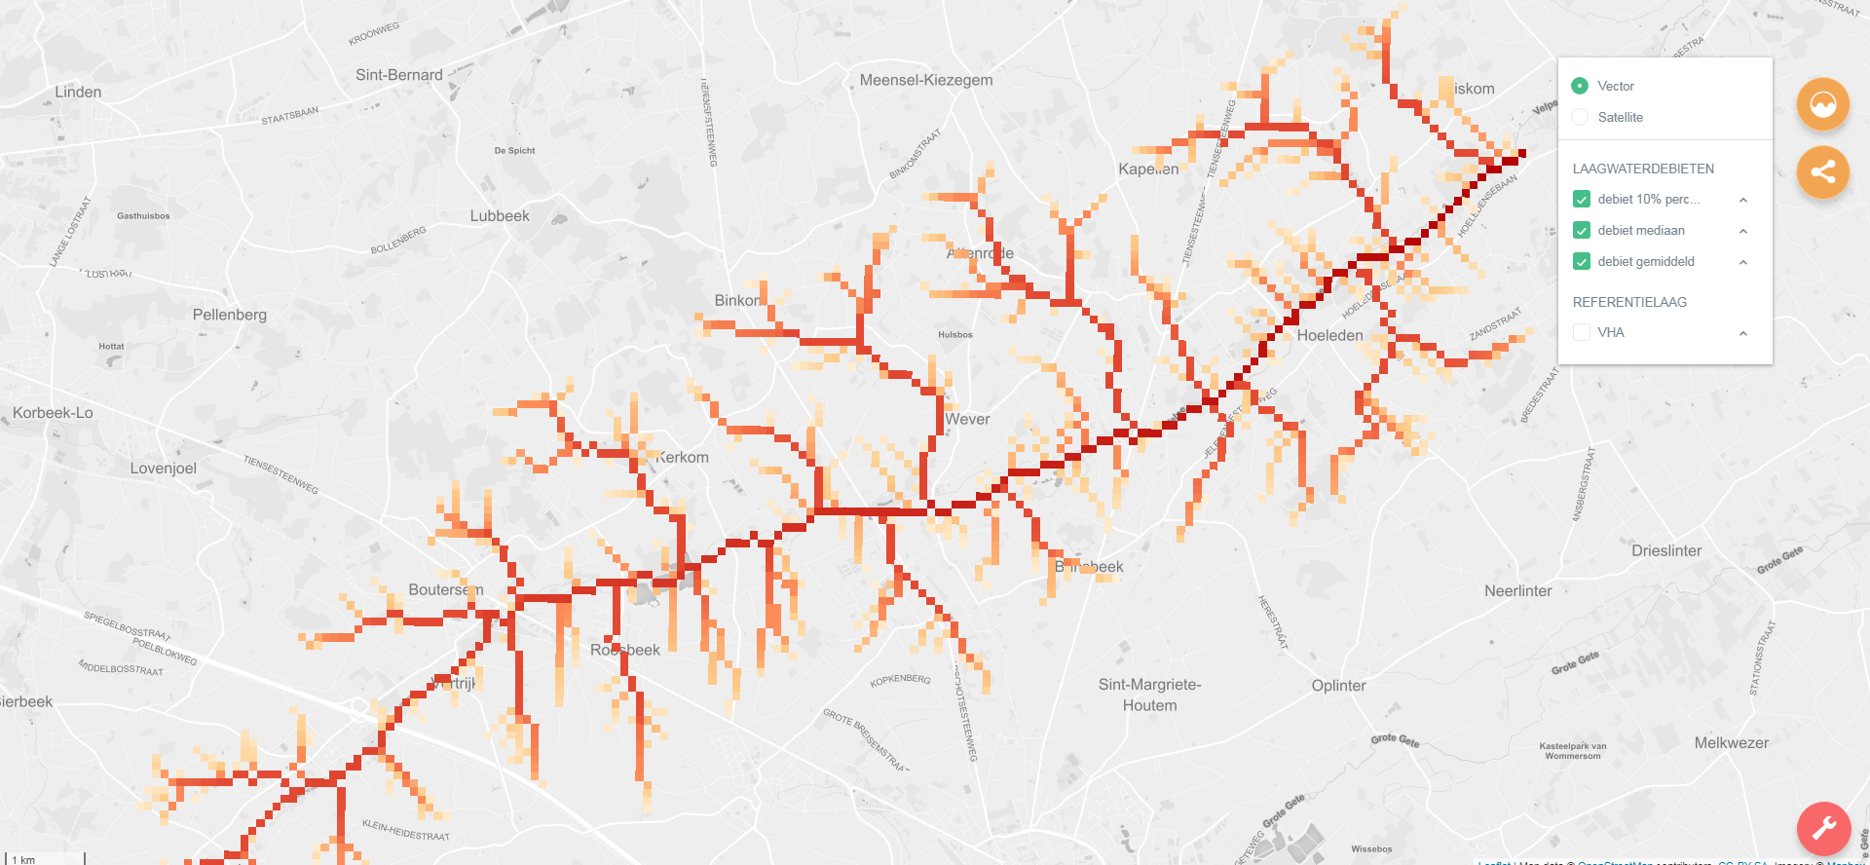
4. Klimaatportaal Vlaanderen: vervolg
Dynamisch product: verdere uitbouw kennisplatform
  Periodieke actualisatie van alle kaarten en indicatoren
  Uitbreiding en verfijning in 2019:
    Kaarten voor tussenliggende jaren reeds opgenomen toestandsindicatoren (2030, 2050, 2075) (april 2019)
    Extra toestandsindicatoren: tropische dagen/nachten, vorstdagen, dagen met zware neerslag, lengte droge periode, lengte groeiseizoen (april 2019)
    Overstromingskaarten 2050 (eind 2019)
  Uitbreiding en verfijning in 2020:
    Voor droogte: kaarten huidig klimaat, 2050 en 2100 over laagwaterdebieten en bodemvocht

Slide 30
4. Klimaatportaal Vlaanderen: vervolg
Verruimen samenwerking met andere organisaties om Klimaatportaal Vlaanderen verder uit te bouwen en te verbeteren om maximaal tegemoet te komen aan de noden van de gemeenten:
  Nu: VMM + Afdeling Kust van het Agentschap Maritieme Dienstverlening en Kust
  Uitnodiging aan andere overheden

Slide 31
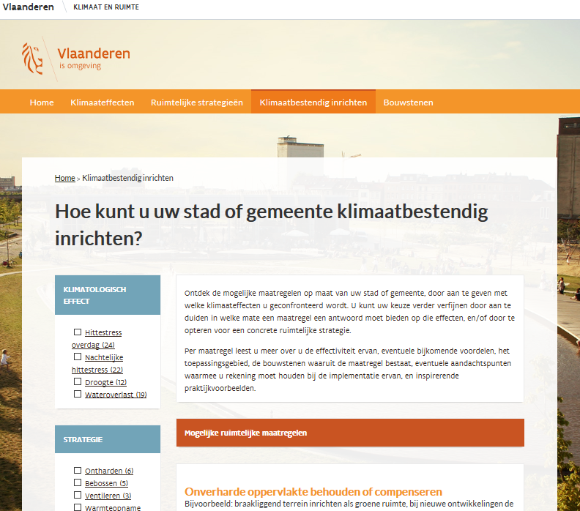
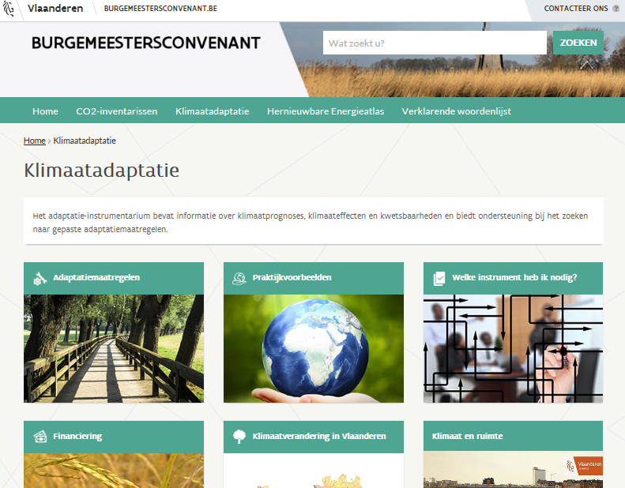
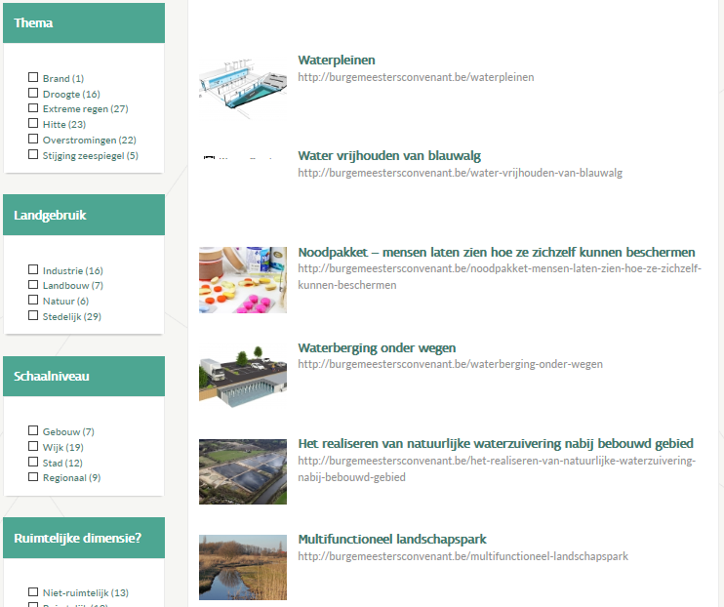
4. Klimaatportaal Vlaanderen: vervolg
Dynamische adaptatie-tool:
  Brengt gebiedsspecifiek per gemeente in beeld o.a.:
    potentieel aan adaptatie,
    kosten en baten (verminderde klimaatimpacts),
    tijdspad(en)
  Gekoppeld aan het Klimaatportaal (vrij online te gebruiken)
  Te ontwikkelen in co-creatie met lokale overheden (gemeenten, provincies …)
    WIE DOET MEE ?
    Laat het ons weten op info@vmm.be
  Haalbaarheidsstudie gestart:
    literatuurstudie + gerichte interviews ter inventarisatie reeds bestaande tools en concepten om effecten van klimaatadaptatie lokaal concreet & inzichtelijk te maken

Slide 32

5. Vragen, bijkomende noden …
https://klimaat.vmm.be
info@vmm.be

